Slide 1
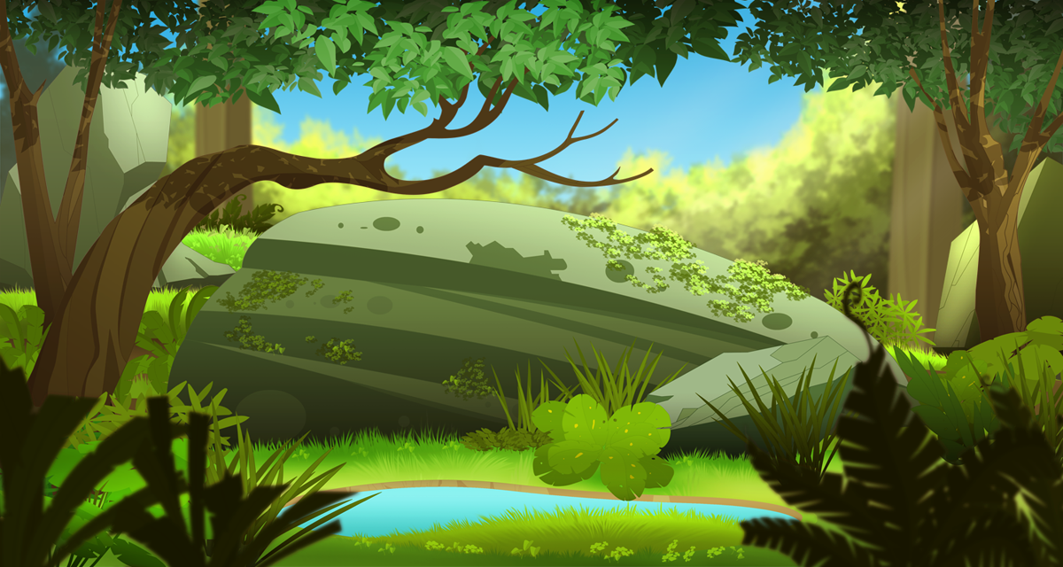





Khoa học 4
NHU CẦU NƯỚC
CỦA THỰC VẬT
NHU CẦU NƯỚC
CỦA THỰC VẬT
MăngNon

Slide 2




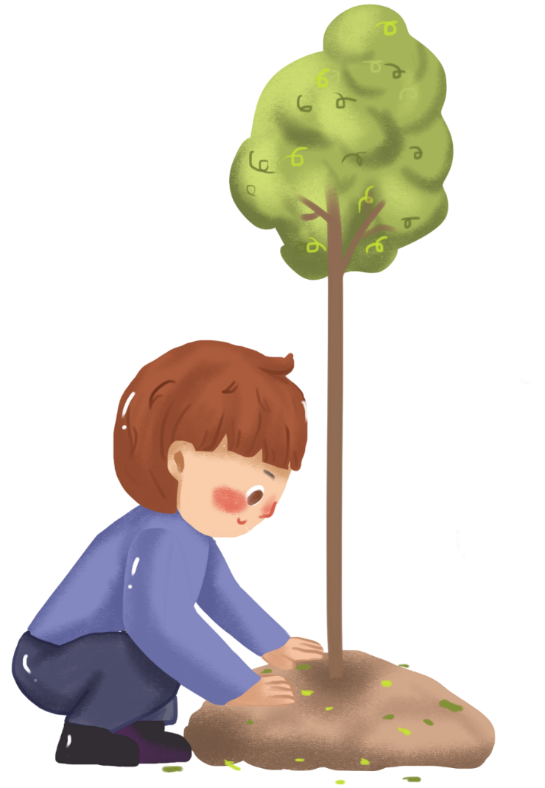
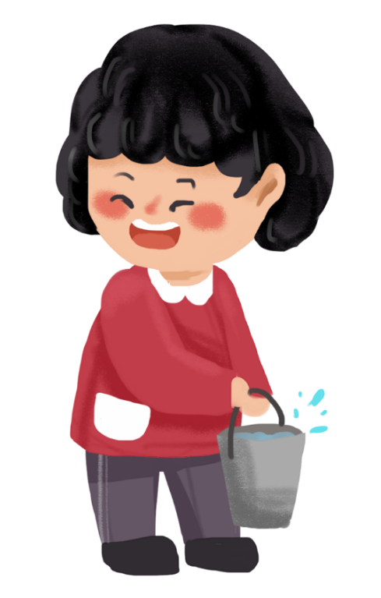

HOẠT ĐỘNG 1
Tìm hiểu nhu cầu nước của các loài thực vật khác nhau

Slide 3

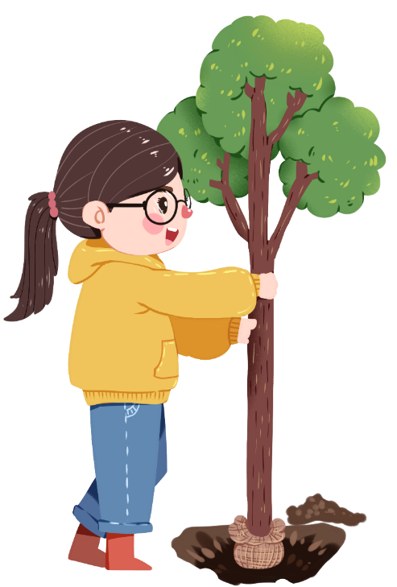
Phân loại các nhóm cây theo nhu cầu về nước
a) Nhóm cây sống dưới nước
b) Nhóm cây sống trên cạn chịu được khô hạn
c) Nhóm cây sống trên cạn ưa ẩm ướt
d) Nhóm cây sống cả trên cạn và dưới nước.

Slide 4


Thảo luận NHÓM
Quan sát tranh và phân loại cây theo 4 nhóm đã cho

Slide 5
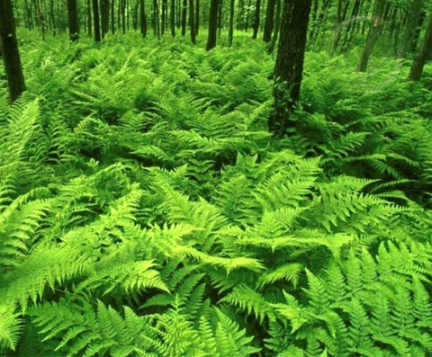
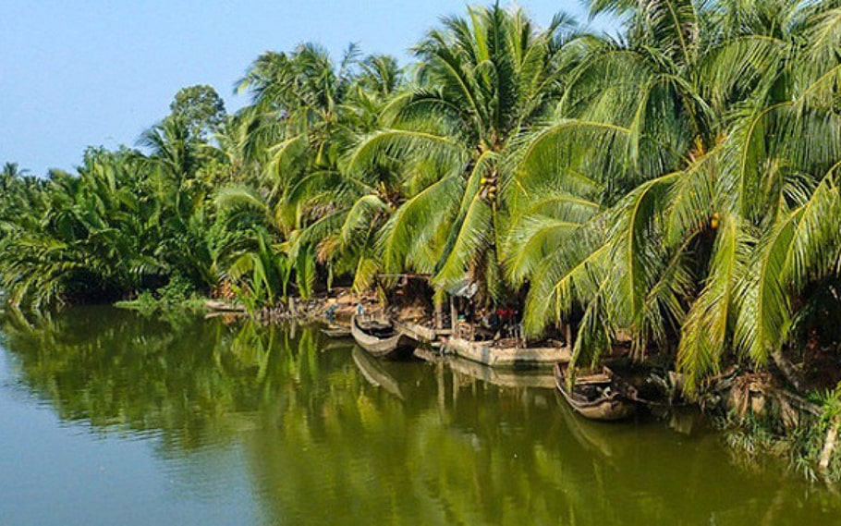
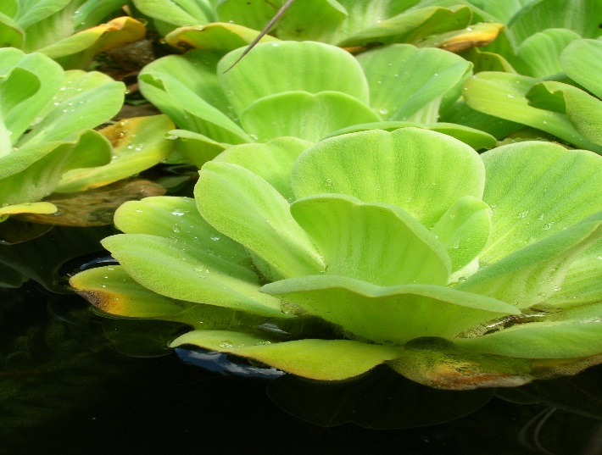
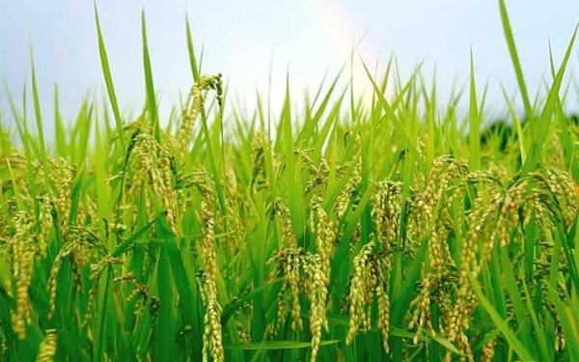
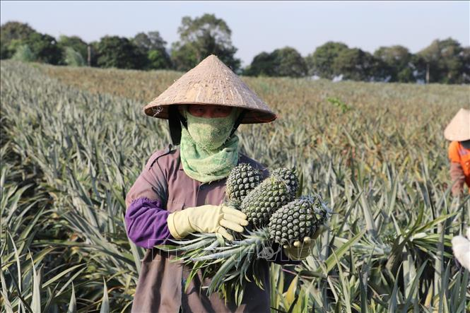
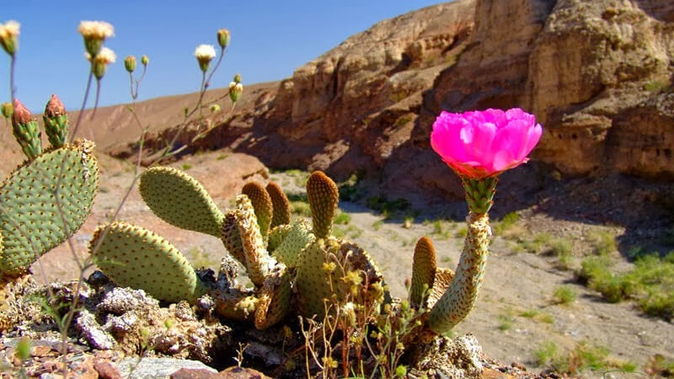
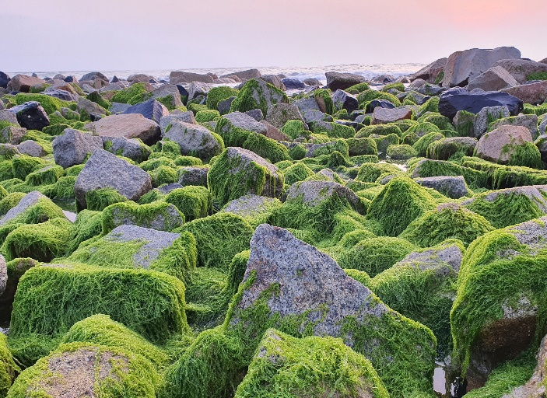
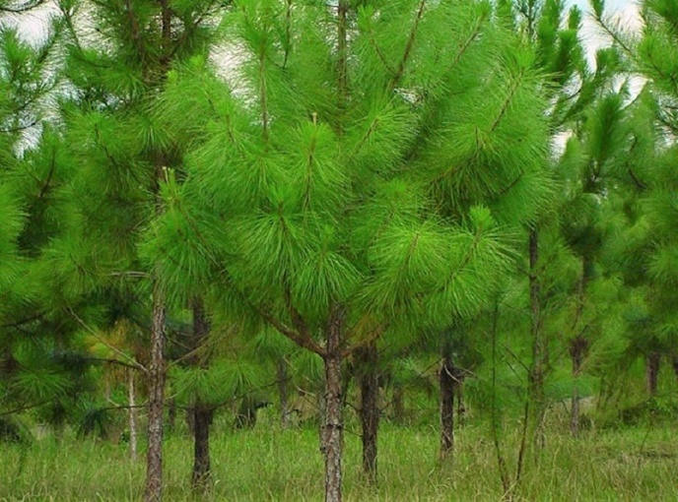
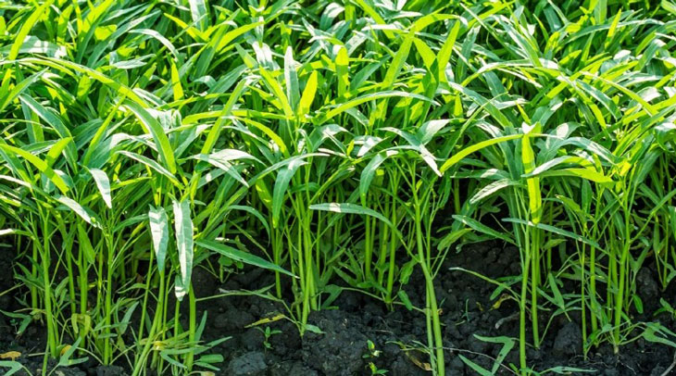
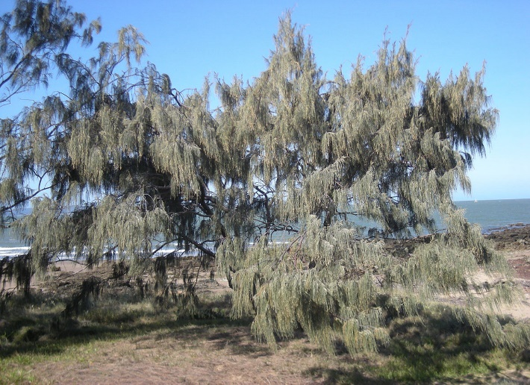
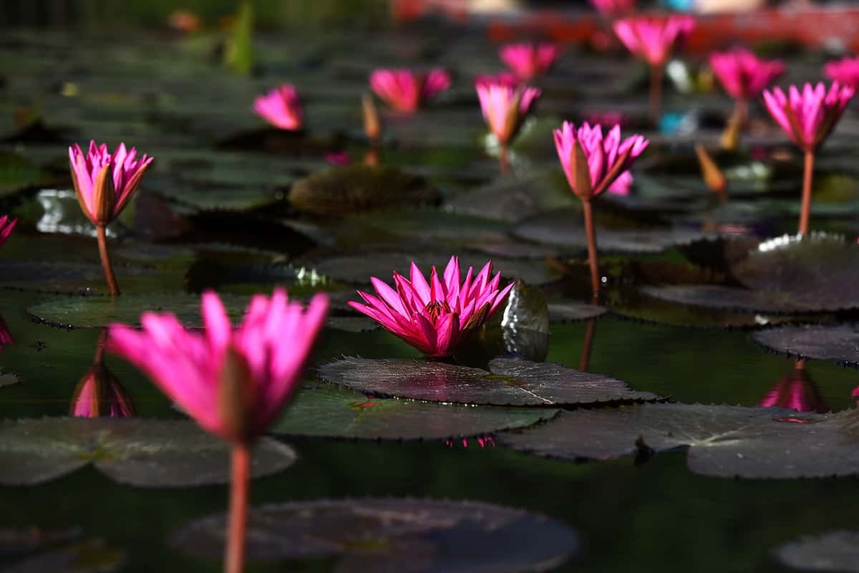
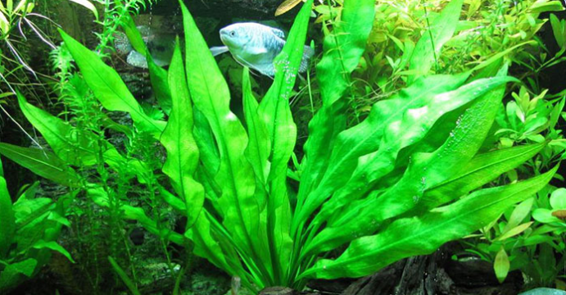

Slide 6

Bèo
Lưỡi mác
a) Nhóm cây sống dưới nước
Lúa nước
Hoa súng

Slide 7


Xương rồng
Cây thông
b) Nhóm cây sống trên cạn chịu được khô hạn
Phi lao
Dứa

Slide 8

Rêu
Dương xỉ
c) Nhóm cây sống trên cạn ưa ẩm ướt

Slide 9
Dừa
Rau Muống
d) Nhóm cây sống cả trên cạn và dưới nước.

Slide 10
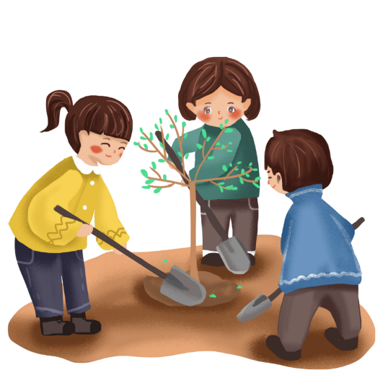
Em có nhận xét gì về nhu cầu nước của các loài cây?
Các loài cây khác nhau thì có nhu cầu về nước khác nhau, có cây chịu được khô hạn, có cây ưa ẩm, có cây lại vừa sống được trên cạn, vừa sống được ở dưới nước.

Slide 11
HOẠT ĐỘNG 2
Nhu cầu về nước ở từng giai đoạn phát triển của mỗi loài cây

Slide 12
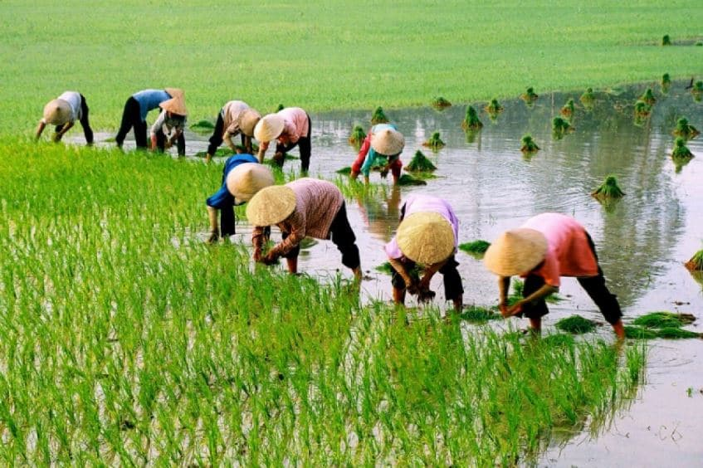
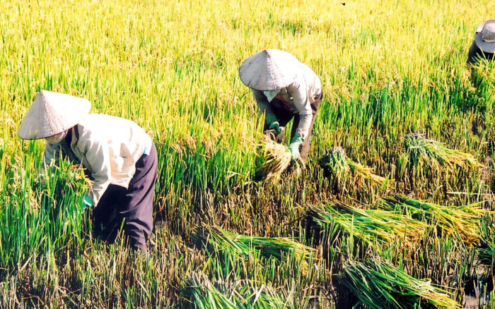
2
1
Lúa đã chín vàng, bà con nông dân đang gặt lúa. Bề mặt ruộng lúa khô.
Ruộng lúa vừa mới cấy, bề mặt ruộng lúa chứa nhiều nước.
Mô tả những gì em nhìn thấy trong hình vẽ?

Slide 13
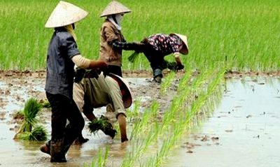
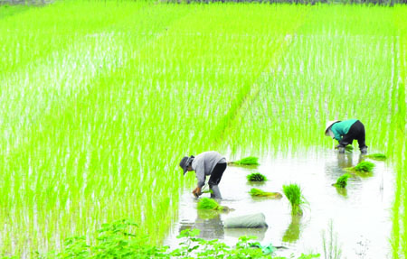
Cây lúa cần nhiều nước từ lúc mới cấy đến lúc lúa bắt đầu uốn câu, vào hạt.
Vào giai đoạn nào cây lúa cần nhiều nước?
Tại sao ở giai đoạn mới cấy và làm đòng, cây lúa lại cần nhiều nước?
Giai đoạn mới cấy lúa cần nhiều nước để sống và phát triển, giai đoạn làm đòng lúa cần nhiều nước để tạo hạt.

Slide 14
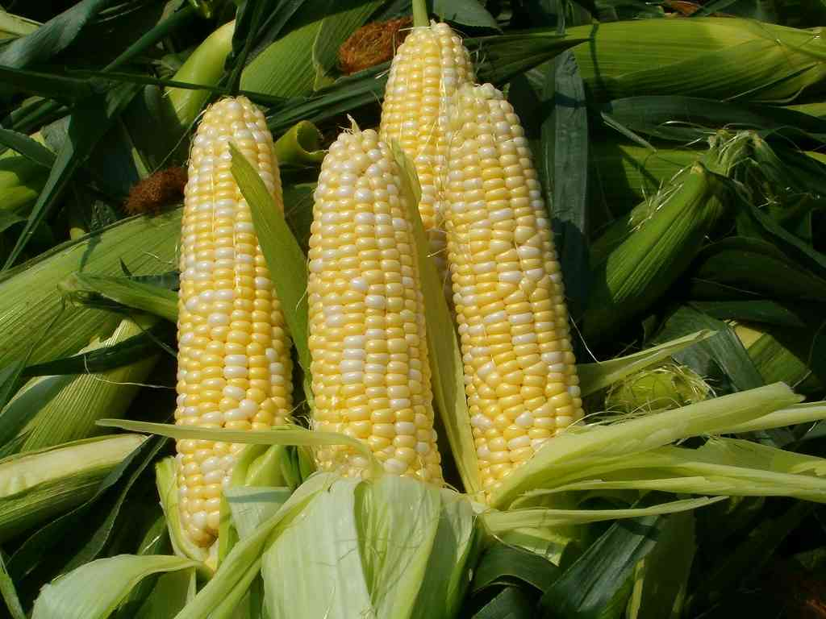
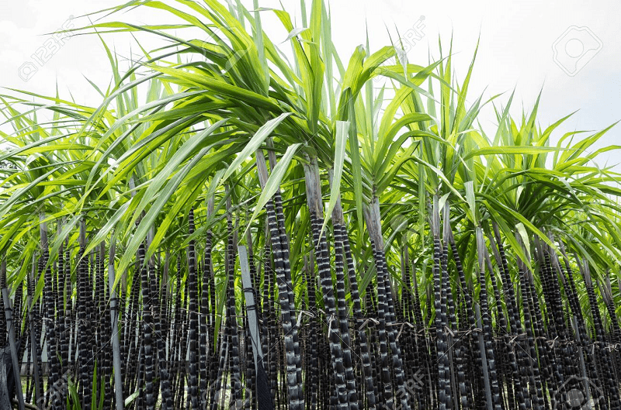
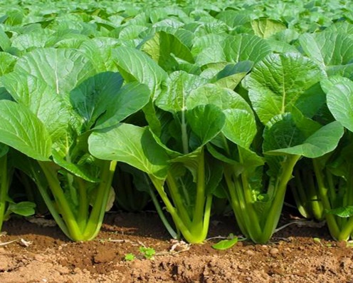
Em có biết?
+ Cây ngô: Lúc ngô nảy mầm đến lúc ra hoa cần có đủ nước nhưng đến bắt đầu vào hạt thì không cần nước.
+ Cây rau cải: rau xà lách; su hào cần phải có nước thường xuyên.
+ Các loại cây ăn quả lúc còn non để cây sinh trưởng và phát triển tốt cần tưới nước thường xuyên nhưng đến lúc quả chín, cây cần ít nước hơn.
+ Cây mía từ khi trồng ngọn cũng cần tưới nước thường xuyên, đến khi mía bắt đầu có đốt và lên luống thì không cần tưới nước nữa …

Slide 15


Khi thời tiết thay đổi, nhu cầu về nước của cây thay đổi như thế nào?
Khi thời tiết thay đổi, nhất là khi trời nắng, nhiệt độ ngoài trời tăng cao cũng cần phải tưới nhiều nước cho cây.

Slide 16

GHI NHỚ
Các loài cây khác nhau thì có nhu cầu về nước khác nhau, có cây chịu được khô hạn, có cây ưa ẩm, có cây lại vừa sống được trên cạn, vừa sống được ở dưới nước.
Cùng một cây, trong những giai đoạn phát triển khác nhau cần những lượng nước khác nhau.
Ngoài ra, khi thời tiết thay đổi, nhất là khi trời nắng, nhiệt độ ngoài trời tăng cao cũng cần phải tưới nhiều nước cho cây.

Slide 17
DẶN DÒ
Mỗi loài cây, mỗi giai đoạn có nhu cầu về nước khác nhau. Cần tìm hiểu để nắm rõ các nhu cầu đó để tạo điều kiện tốt nhất cho cây trồng phát triển, góp phần bảo vệ môi trường sống

